Slide 1
Projet Parking
Marko Stefanovic et Chloé SEMBRES

Slide 2
Fonctionnalités de base utilisées
INSCRIPTION
CONNEXION
DÉCONNEXION
SE SOUVENIR DE MOI

Slide 3
Fonctionnalités utilisateurs
Réservation de place en ligne
Suivi de la demande
Historique des places déjà eût

Slide 4
Fonctionnalités administrateurs
Confirmer ou refuser une inscription utilisateur
Confirmer ou refuser une demande de place
Supprimer un utilisateur
Liste des places utilisées avec possibilité de supprimer
Historique des places refusées
Ajouter une place

Slide 5
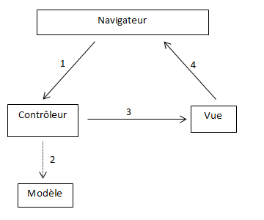
Design Pattern : MVC
Modèle : Relation avec la base de données (requêtes SQL)
Vue : Relation avec le HTML & CSS
Controller : Relation avec le PHP (requête PHP)
Ce patron de conception est très répandu pour réaliser des sites web
Il permet de mieux organiser le code pour gagner du temps

Slide 6
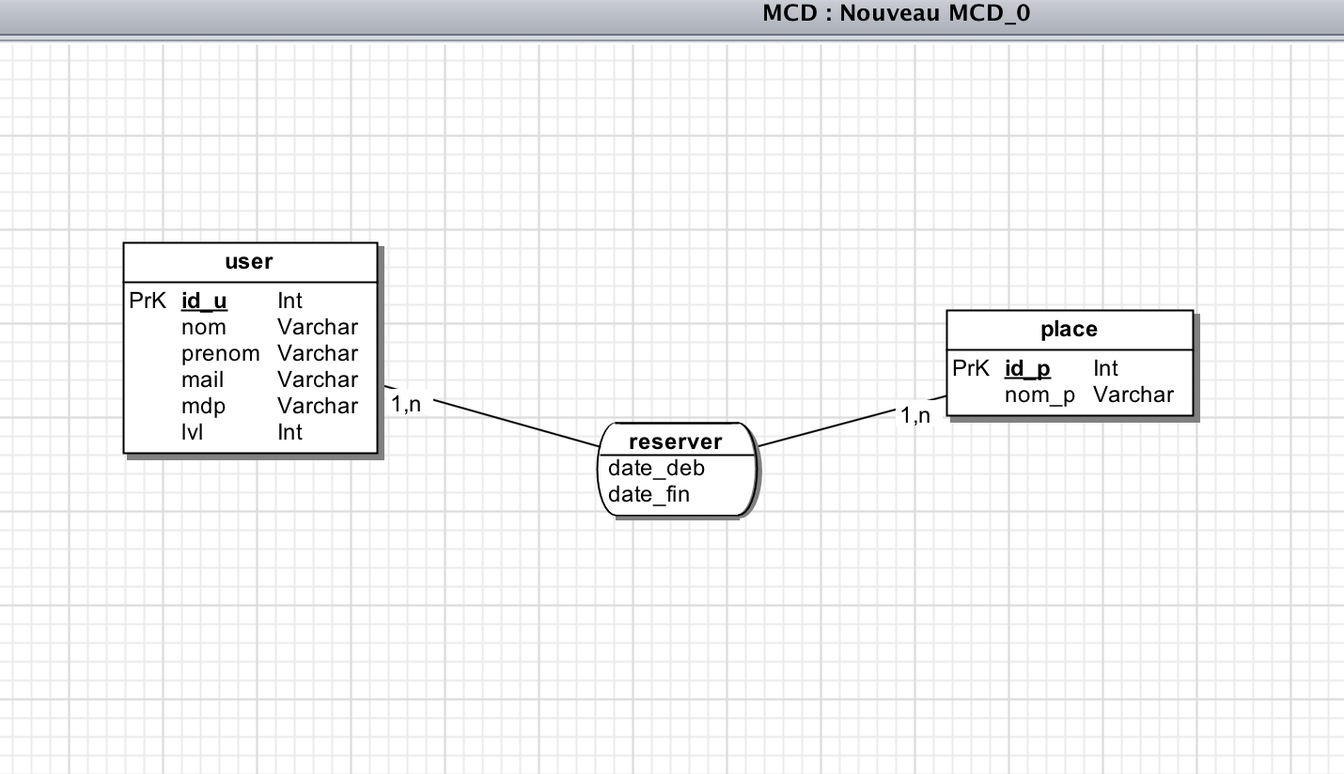
Modèle Conceptuel des Données (MCD)

Slide 7

Github
Pour mettre en commun nos travaux nous avons utilisés GitHub,
un service en ligne permettant d’héberger le code

